Slide 1
tfm
Clasificación de alimentos de origen vegetal según sus macronutrientes mediante Análisis de Cluster

Slide 2
Introducción
En la actualidad las personas que han optado por el veganismo como estilo de vida enfrentan una serie de situaciones que dificultan su objetivo, debido a que la sociedad en general no está estructurada para responder a sus necesidades particulares.
Por este motivo es que se plantea que la posibilidad de identificar entre los grupos de alimentos veganos con mayor o menor eficiencia a nivel nutricional sería de suma utilidad al momento de decidir por qué alimento optar, por ejemplo una persona podría elegir productos con menor cantidad de azúcares y grasas, mientras que por otro lado elegir productos con mayor aporte de proteínas.

Slide 3
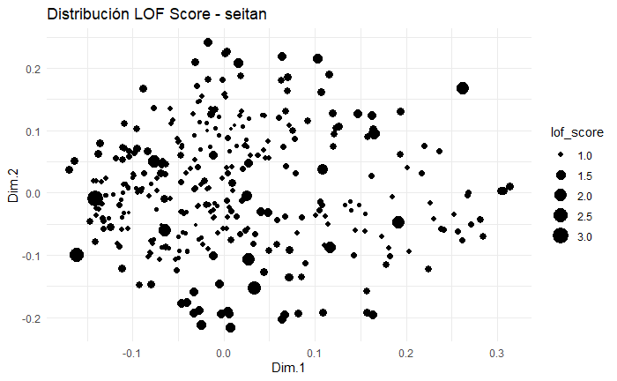
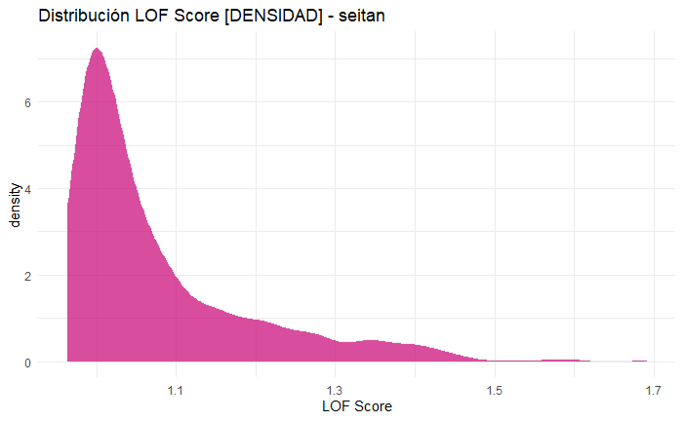
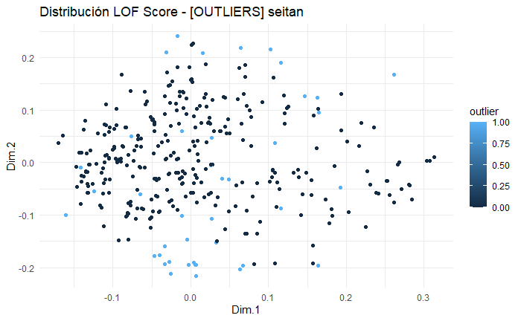
Desarrollo
Sobre la base de este requerimiento se decidió proponer la utilización del algoritmo no supervisado llamado Local Outlier Factor (LOF), éste permite la detección de productos con comportamientos atípicos a nivel multivariante. Esta técnica consiste en el cálculo de la densidad local de un punto de datos obtenido con respecto a sus vecinos. Es local en el sentido de que el grado depende de qué tan aislado esté el objeto con respecto al vecino más cercano.
Para ello, se consideran como valores atípicos los elementos que tienen una densidad considerablemente inferior a la de sus vecinos. Se ha configurado en la función un total de 40 vecinos para definir la comparación. Adicionalmente, el punto de corte de la distribución LOF elegido es de 0.9

Slide 4
conclusiones
Los resultados presentados son parte del proceso iterativo en el cual se encuentra este Trabajo Final de Máster, todavía se requiere continuar depurando el conjunto de datos para obtener mediante esta metodología un resultado más prolijo con cluster mejor definidos. Se pretende ampliar esta técnica para otros productos consumidos por personas que practican el estilo de vida veganos.

